Slide 1
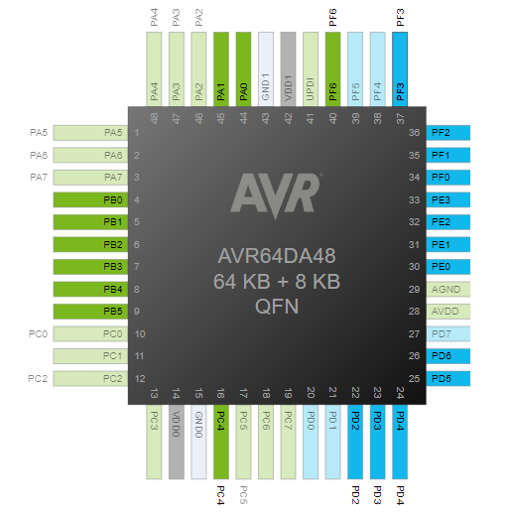
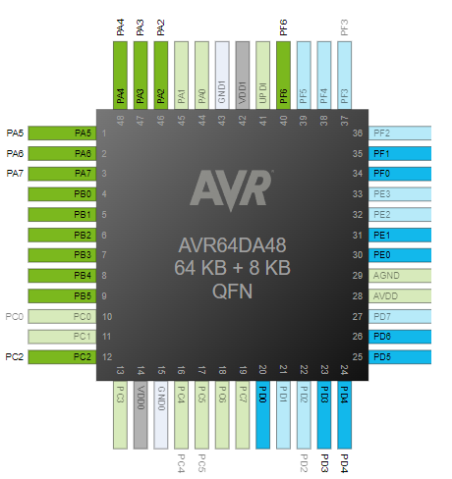

Slide 2
・5V出力
・Enableあり
・EnableはPWRCtrlの規定を満たす
・リセットあり（外付け可）
・トランシーバーのEnable/DisEnableが
なければ別の電源ICか

